Slide 1
DEPARTAMENTO DE ELECTRICA Y ELECTRONICA CARRERA DE INGENIERÍA EN ELECTRÓNICA Y TELECOMUNICACIONES PROYECTO DE TITULACIÓN PREVIO A LA OBTENCIÓN DEL TÍTULO DE INGENIERÍA EN ELECTRÓNICA Y TELECOMUNICACIONES TEMA: CARACTERIZACIÓN DEL CONSUMO ENERGÉTICO DE REDES DE SENSORES INALÁMBRICOS(WSN) SANGOLQUÍ 2017
AUTOR: CARRIÓN ANDRADE
LUIS EDUARDO
DIRECTOR: ING. ALVAREZ VEINTIMILLA JORGE DAMIAN MSC.

Slide 2
Agenda
Palabras Clave
Importancia y Justificación
Objetivos
Marco Teórico
Materiales y métodos
Análisis de Resultados Obtenidos
Conclusiones y Recomendaciones
Líneas Futuras de Investigación

Slide 3
PALABRAS CLAVES
Mota
Gateway

Slide 4
Importancia y justificación
-Batería adecuada
-Tiempo de servicio
Potencias de transmisión inadecuadas
Distancias erróneas
Voltaje inadecuado

Slide 5
Objetivos
Objetivo General:
Caracterizar el consumo energético de las motas al variar parámetros de voltaje, potencia de transmisión y la distancia de mota a mota y de mota a Gateway.
Objetivos Específicos:
Medir las distancias de alcance de la mota al Gateway con distintas potencias de transmisión y un valor constante de alimentación de la fuente de voltaje (Fuente DC).
Medir el voltaje y corriente de las baterías primarias en un tiempo determinado, con una potencia de transmisión y distancia específica de las motas, entre ellos y hacía el Gateway.
Medir el voltaje y corriente de las baterías secundarias en un tiempo determinado, con una potencia de transmisión y distancia específica de las motas, entre ellos y hacía el Gateway.

Slide 6
Marco Teórico Redes de sensores inalámbricos (WSNs)
La mota tiene componentes de detección
Almacenamiento, procesamiento y comunicación. Responsable de
Análisis de la red
Correlación y fusión de los datos
Recopilación de datos
Propios datos y de otras motas

Slide 7
Elementos de una WSN
Motas
Gateway
Estación Base

Slide 8
Estándar IEEE 802.15.4
Nivel Físico y Control de Acceso al Medio
ISM
WPAN
Bajas Velocidades
Bajo Costo y Energía
Máx 250 kbps
20 kbps: Para la banda de 868MHz.
40 kbps: Para la banda de 915MHz.
250 kbps: Para la banda de 2,4 GHz

Slide 9
Tecnología ZIGBEE
Protocolos de alto nivel
Red y Aplicación
Usa 802.15.4
Bajo Consumo
Alta Seguridad
Bajas Velocidades
No IP
Nivel Físico
Control de acceso al medio
Máx 250 kbps
Máx 75 m

Slide 10
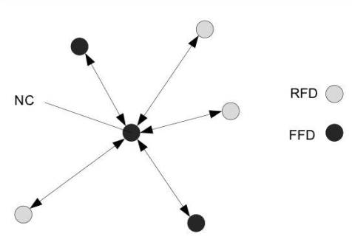
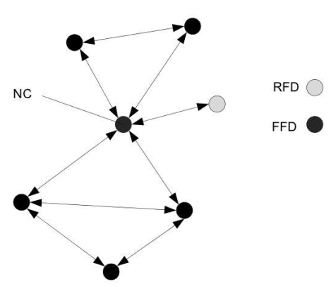
Topologías de las WSNs
La mayoría de las veces, los nodos se dispersan al azar, ya que la ubicación y las conexiones entre ellos determinan la topología de la red. Los dos principales tipos de topologías se han establecido en la práctica:
Estrella
Malla

Slide 11
Materiales y Métodos
IRIS XM2110
Los nodos IRIS XM2110 son la última generación de motas producidas por Crossbow. Este modelo cuenta con 16 canales de comunicaciones (2405 a 2485 MHz). Está compuesto por un microprocesador Atmega1281, el cual brinda un rango de radio tres veces superior y el doble de memoria de programación en comparación a modelos anteriores de motas MICAz.

Slide 12
Materiales y Métodos
Gateway MIB520 (Mote Interface Boards)
El MIB520CB proporciona conectividad USB a la familia de Motes IRIS y MICA para la comunicación y la programación en el sistema. Cualquier nodo IRIS/ MICAz/MICA2 puede funcionar como una estación base cuando se acopla a la placa de interfaz USB MIB520CB. Además de la transferencia de datos, el MIB520CB también proporciona una interfaz de programación USB

Slide 13
Materiales y Métodos
Primarias
Secundarias
Computadores
Arduinos
Resistencias, cables y porta pilas

Slide 14
Desarrollo de las mediciones Primera etapa
Selección de tarjeta de medición y Grabación del Arduino
Cálculos de las resistencias internas de las baterías
Circuito para la medición
Programación en LabView
Cálculos para las resistencia de medición

Slide 15
Desarrollo de las mediciones Primera etapa
Selección de tarjeta de medición
Características | Arduino Nano | STM32F4 | NI MYDAQ
Resolución ADC | 10 bits | 12 bits | 16 bits
Costo | 10 usd | 50 usd | 350 usd

Slide 16
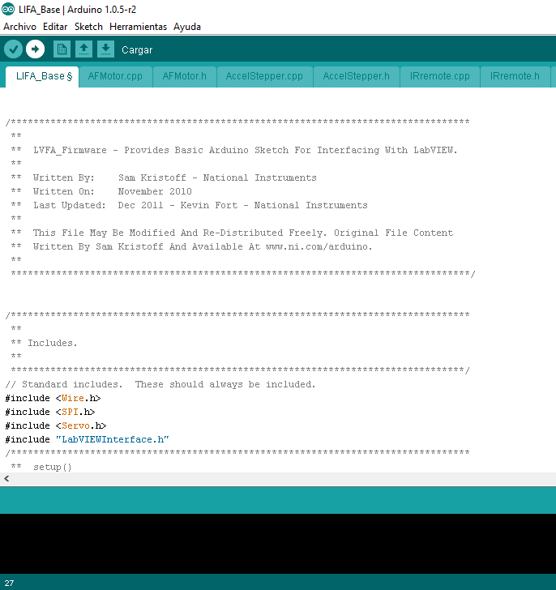
Desarrollo de las mediciones Primera etapa
Grabación del Arduino

Slide 17
Desarrollo de las mediciones Primera etapa
Grabación del Arduino
Cálculos de las resistencias internas de las baterías
Circuito para la medición
Programación en LabView
Cálculos para la resistencia de medición

Slide 18
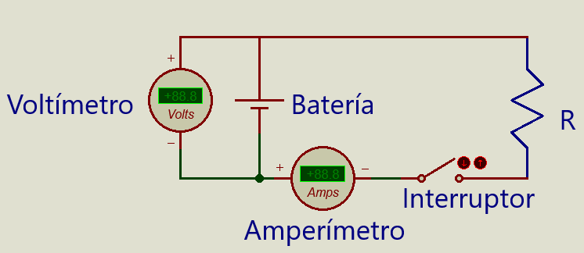
Desarrollo de las mediciones Primera etapa
Cálculos de las resistencias internas de las baterías

Slide 19
Desarrollo de las mediciones Primera etapa
Grabación del Arduino
Cálculos de las resistencias internas de las baterías
Circuito para la medición
Programación en LabView
Cálculos para la resistencia de medición

Slide 20
Desarrollo de las mediciones Primera etapa
Circuito para la medición, Métodos
Detección a través de resistencia
a. Transformador de corriente
b. Bobina de Rogowski
c. Dispositivo de efecto Hall
1. Resistivo (directo)
2. Magnético (indirecto)
3. Transistor (directo)
a. RDS (ENCENDIDO) - Resistencia de drenaje a fuente
b. Proporción de relación: MOSFET de detección de corriente

Slide 21
Desarrollo de las mediciones Primera etapa
Circuito para la medición
Diagrama de Bloques
Diagrama Electrónico

Slide 22
Desarrollo de las mediciones Primera etapa
Grabación del Arduino
Cálculos de las resistencias internas de las baterías
Circuito para la medición
Programación en LabView
Cálculos para la resistencia de medición

Slide 23
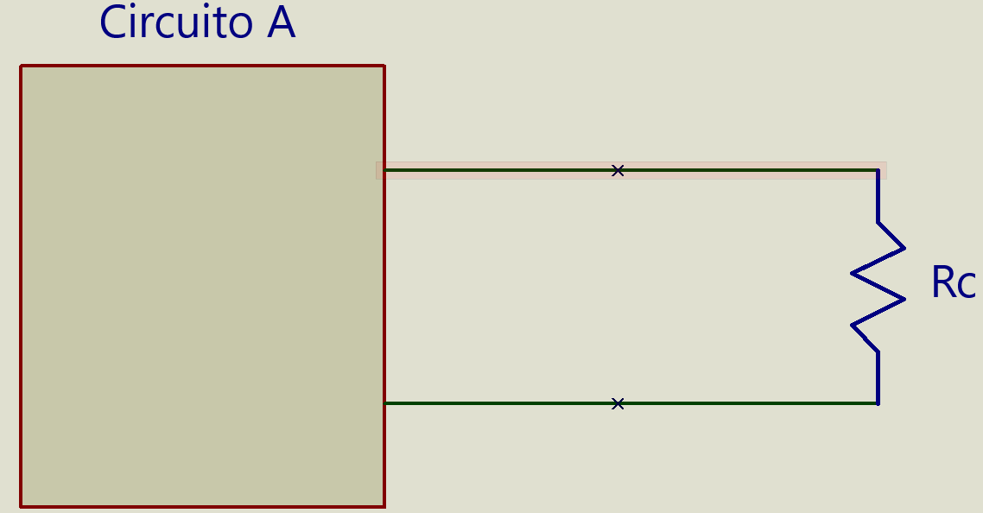
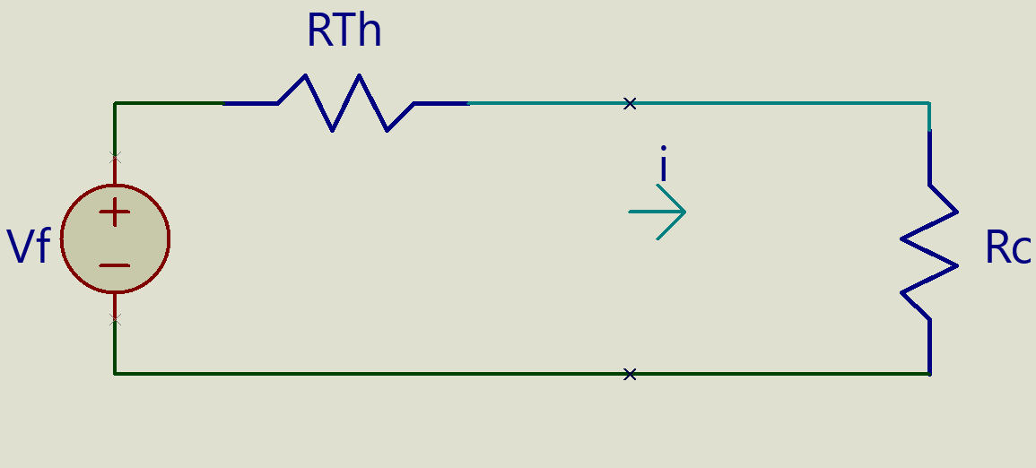
Desarrollo de las mediciones Primera etapa
Cálculos para la resistencia de medición

Slide 24
Desarrollo de las mediciones Primera etapa
Cálculos para la resistencia de medición
$$p_{máx}= \frac{{v_{f}}^{2}}{4∙R_{TH}}$$ | (1)
$$p_{máx}=V_{máx Mota}∙I_{máx Mota}$$ | (2)
$$R_{TH}=3∙R_{interna}+R_{medición}$$ | (3)
$$R_{medición}=\frac{{v_{f}}^{2}−12∙V_{máx Mota}∙I_{máx Mota}∙R_{interna}}{4∙V_{máx Mota}∙I_{máx Mota}}$$ | (4)

Slide 25
Desarrollo de las mediciones Primera etapa
Grabación del Arduino
Cálculos de las resistencias internas de las baterías
Circuito para la medición
Programación en LabView
Cálculos para la resistencia de medición

Slide 26
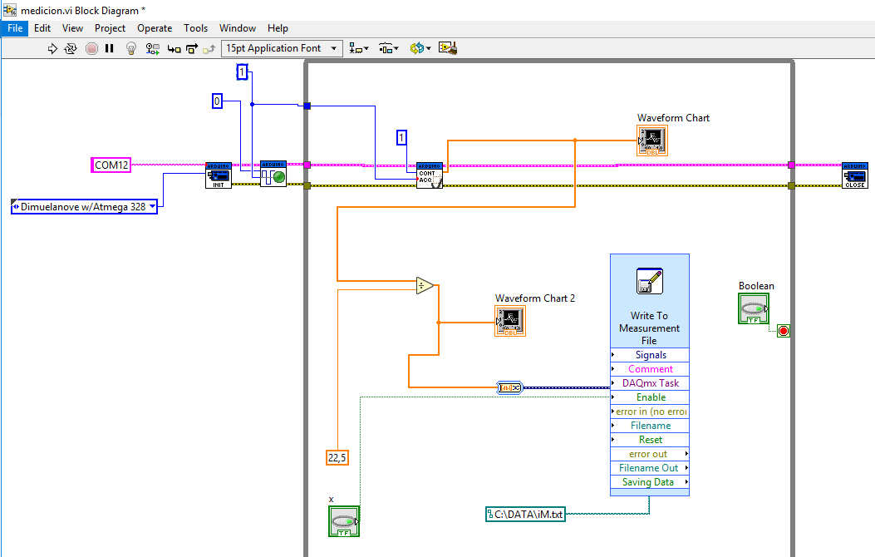
Desarrollo de las mediciones Primera etapa
Programación en LabView

Slide 27
Desarrollo de las mediciones Primera etapa
Grabación del Arduino
Cálculos de las resistencias internas de las baterías
Circuito para la medición
Programación en LabView
Cálculos para la resistencia de medición

Slide 28
Desarrollo de las mediciones Segunda etapa
Escenarios a medir
Moteconfig
Moteview
Labview
Parámetros para la medición

Slide 29
Desarrollo de las mediciones Segunda etapa
Escenarios a a medir
Escenario 1
Escenario 2
Escenario 3
Escenario 5
Escenario 6
Fuente DC
Escenario 4
Baterías Primarias
Baterías Secundarias

Slide 30
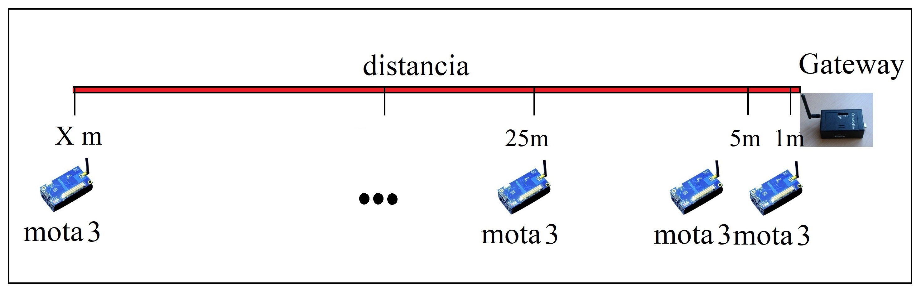
Escenarios 1,2,3 y 4
Desarrollo de las mediciones Segunda etapa
El propósito de usar una fuente DC en estos escenarios fue de medir la distancia máxima a la que hay conexión entre la mota y el Gateway, en este caso se hizo con la mota número 3.

Slide 31
Escenario 5
Desarrollo de las mediciones Segunda etapa

Slide 32
Escenario 6
Desarrollo de las mediciones Segunda etapa

Slide 33
Desarrollo de las mediciones Segunda etapa
Escenarios a medir
Moteconfig
Moteview
Labview
Parámetros para la medición

Slide 34
Desarrollo de las mediciones Segunda etapa
Parámetros para la medición, Escenarios 1,2,3 y 4
Escenario | Tiempo de medición [h] | Potencia de transmisión [dBm] | Voltaje de alimentación [V] | Resistencia medición [ohm] | Voltaje en la mota [V]
1 | 0,166 | 3,2 | 4,68 | 75,421 | 3,3
2 | 0,166 | 3,2 | 4,68 | 92,182 | 2,7
3 | 0,166 | -17 | 4,68 | 75,421 | 3,3
4 | 0,166 | -17 | 4,68 | 92,182 | 2,7

Slide 35
Desarrollo de las mediciones Segunda etapa
Parámetros para la medición, Escenario 5
Mota | Tiempo de medición [h] | Potencia de transmisión [dBm] | Voltaje de alimentación [V] | Resistencia medición [ohm] | Voltaje en la mota [V]
3 | 120 | -17 | 4,68 | 69,692 | 3,3
4 | 120 | -17 | 4,68 | 69,692 | 3,3
5 | 120 | 3,2 | 4,68 | 69,692 | 3,3
6 | 120 | -17 | 4,68 | 69,692 | 3,3

Slide 36
Desarrollo de las mediciones Segunda etapa
Parámetros para la medición, Escenario 6
Mota | Tiempo de medición [h] | Potencia de transmisión [dBm] | Voltaje de alimentación [V] | Resistencia medición [ohm] | Voltaje en la mota [V]
3 | 65 | -17 | 3,72 | 40,978 | 3,3
4 | 65 | -17 | 3,72 | 40,978 | 3,3
5 | 65 | 3,2 | 3,72 | 40,978 | 3,3
6 | 65 | -17 | 3,72 | 40,978 | 3,3

Slide 37
Desarrollo de las mediciones Segunda etapa
Escenarios a medir
Moteconfig
Moteview
Labview
Parámetros para la medición

Slide 38
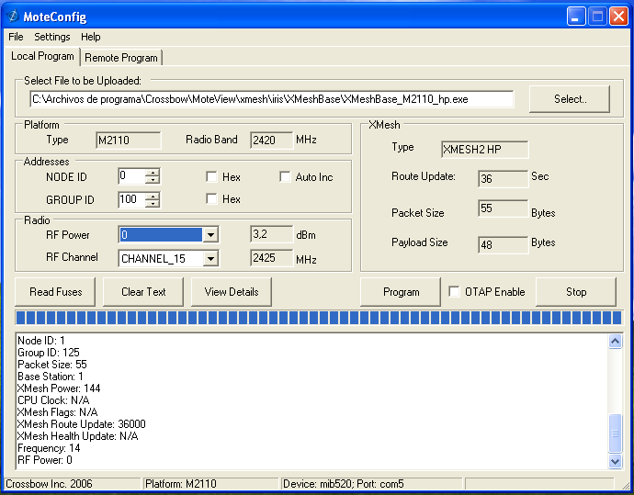
Desarrollo de las mediciones Segunda etapa
Moteconfig
1
2
3
4
5
6

Slide 39
Desarrollo de las mediciones Segunda etapa
Escenarios a medir
Moteconfig
Moteview
Labview
Parámetros para la medición

Slide 40
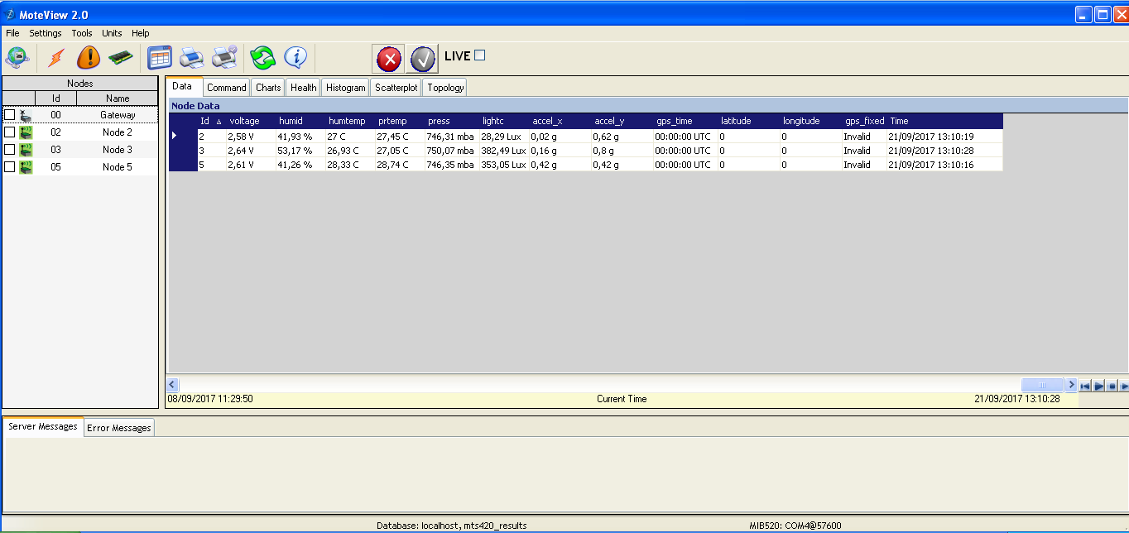
Desarrollo de las mediciones Segunda etapa
Moteview

Slide 41
Desarrollo de las mediciones Segunda etapa
Escenarios a medir
Moteconfig
Moteview
Labview
Parámetros para la medición

Slide 42
Desarrollo de las mediciones Segunda etapa
Labview

Slide 43
Desarrollo de las mediciones Segunda etapa
Escenarios a medir
Moteconfig
Moteview
Labview
Parámetros para la medición

Slide 44
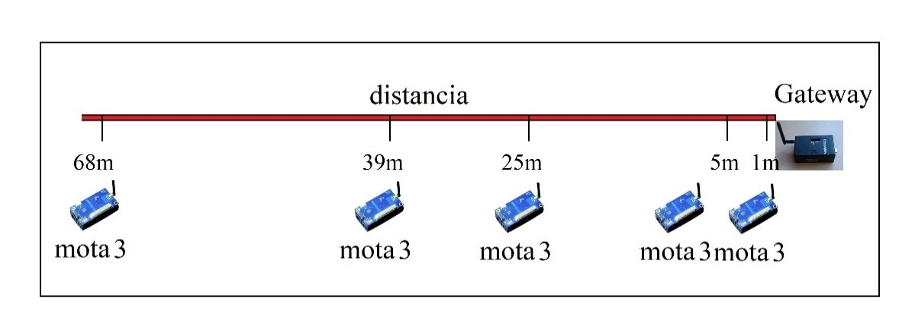
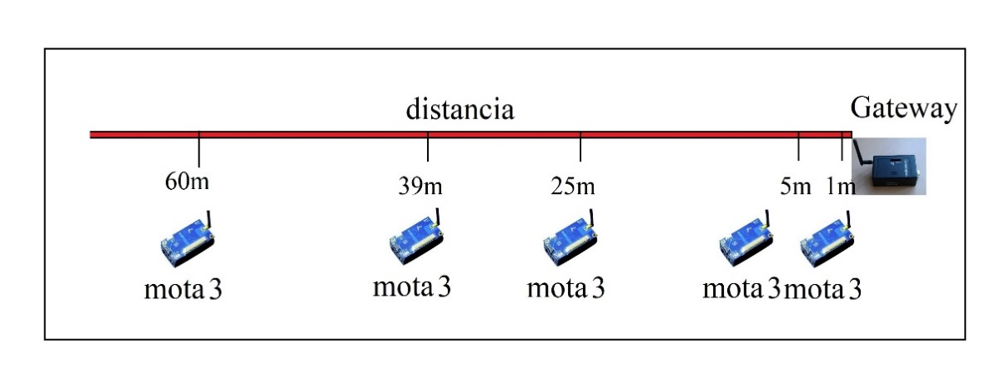
Análisis de Resultados
Escenario 1,2
Escenario 1
Escenario 2

Slide 45
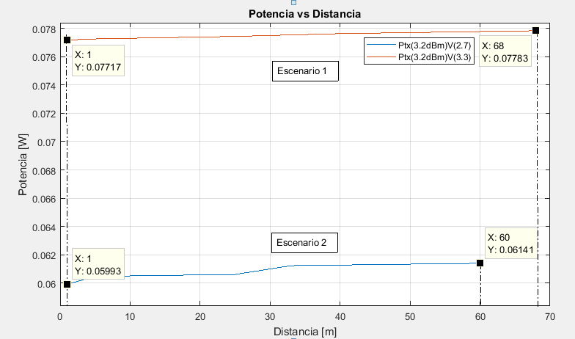
Análisis de Resultados
Escenario 1,2

Slide 46
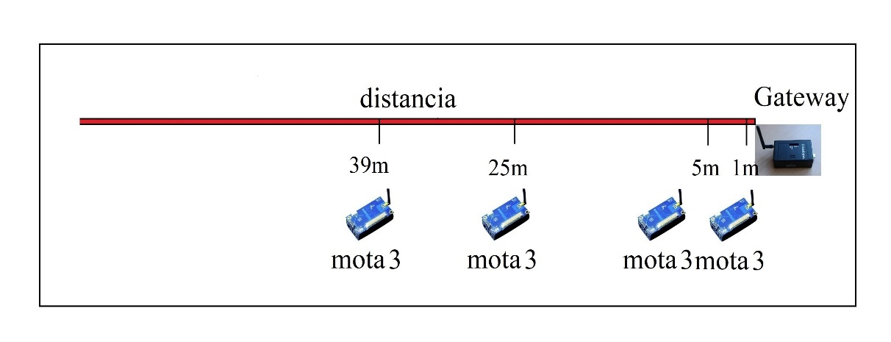
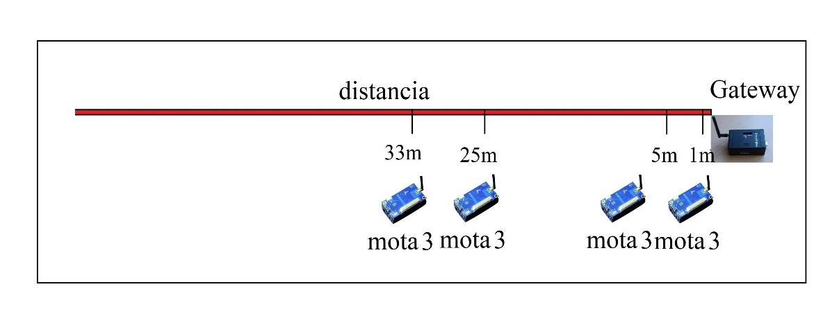
Análisis de Resultados
Escenario 3,4

Slide 47
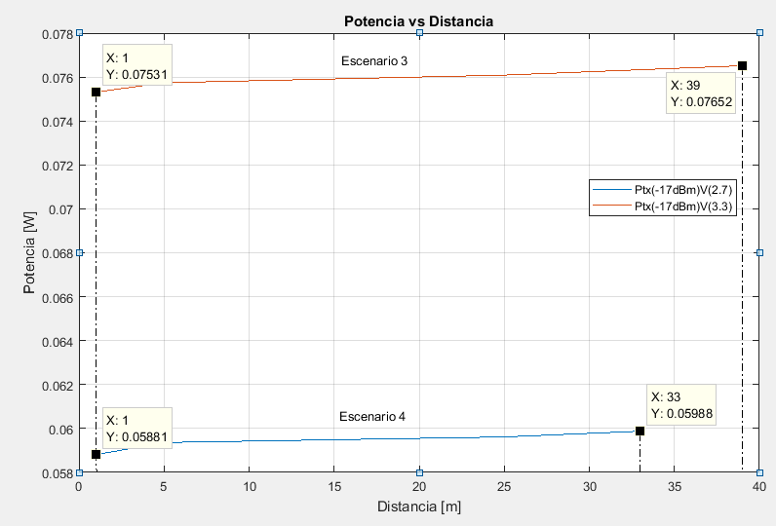
Análisis de Resultados
Escenario 3,4

Slide 48
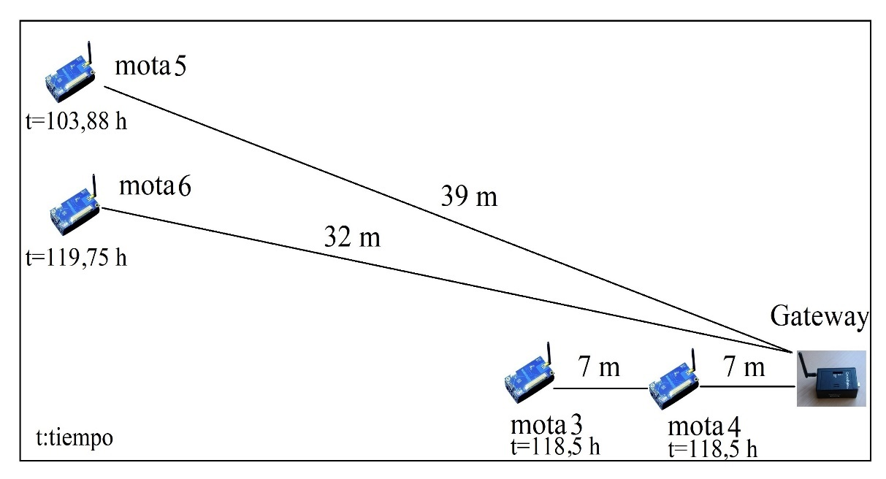
Análisis de Resultados
Escenario 5

Slide 49
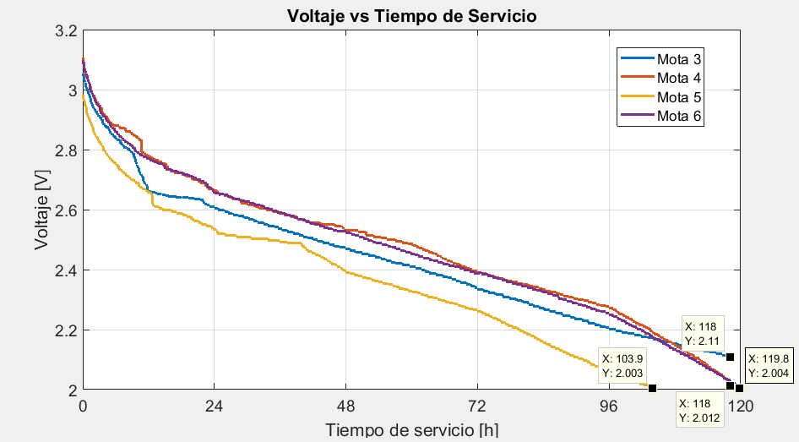
Análisis de Resultados
Escenario 5 - Voltaje

Slide 50
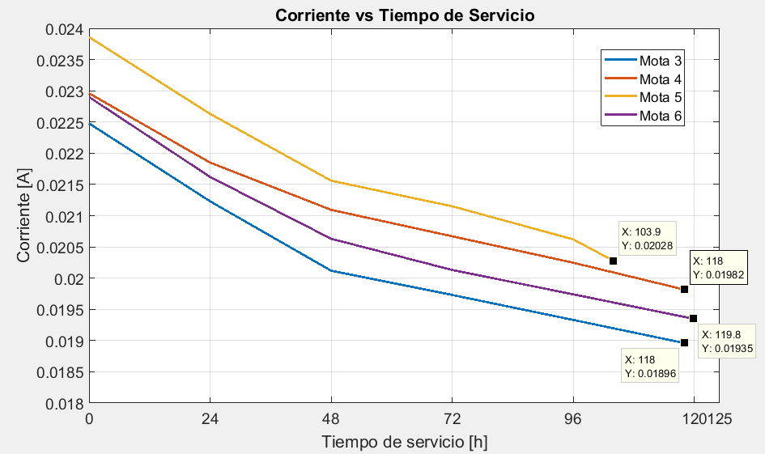
Análisis de Resultados
Escenario 5 - Corriente

Slide 51
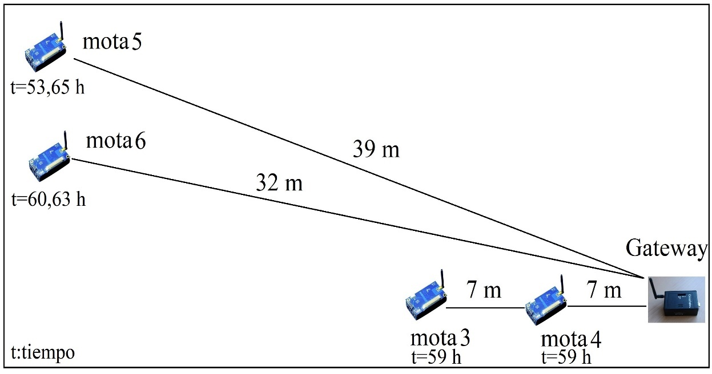
Análisis de Resultados
Escenario 6

Slide 52
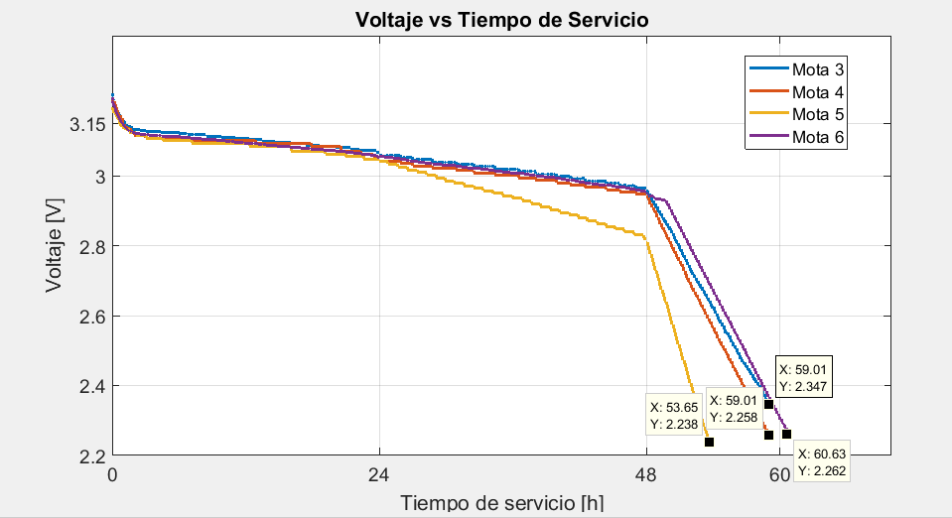
Análisis de Resultados
Escenario 6 - Voltaje

Slide 53
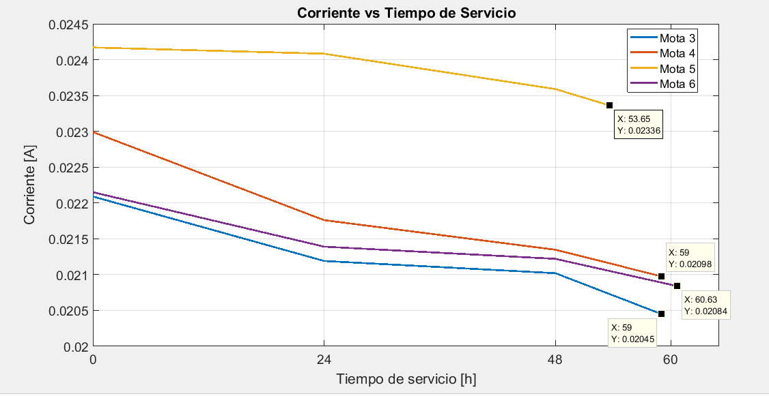
Análisis de Resultados
Escenario 6 - Corriente

Slide 54
Escenario 5 vs Escenario 6

Slide 55
Conclusiones
Se determinó por medio de la utilización de la fuente de alimentación DC en los escenarios uno y dos que las motas con potencia de transmisión máxima y con un voltaje máximo de alimentación a la mota, pueden llegar comunicarse a una distancia de 68 metros y qué además el consumo de corriente es directamente proporcional a la distancia.
Se determinó por medio de la utilización de la fuente de alimentación DC en los escenarios tres y cuatro que las motas con potencia de transmisión mínima y con un voltaje máximo de alimentación a la mota, pueden llegar comunicarse a una distancia de 39 metros y qué además el consumo de corriente es directamente proporcional a la distancia.

Slide 56
Conclusiones
Se observó que para aplicaciones qué necesiten un tiempo de servicio qué este en el rango de 58,07 a 118 horas aproximadamente se debe usar las baterías primarias, y para aplicaciones qué necesiten un tiempo de servicio qué sea menor a 58,07 horas aproximadamente se debe usar las baterías secundarias.
Se determinó que el escenario 5 posee más autonomía que el escenario 6 en cuánto a tiempo de servicio, es decir que en el escenario 5 una disminución de corriente aumenta su tiempo de servicio en un porcentaje mucho mayor al escenario 6 en lo que es la topología estrella, y en lo que respecta a la topología malla de la mota 4 y la topología estrella de la mota 6 en el escenario 5 una disminución de corriente aumenta su tiempo de servicio en un porcentaje mayor al escenario 6.

Slide 57
Conclusiones
Se determinó tanto en el escenario 5 cómo en el escenario 6, que en promedio las motas consumen un mili-amperio cada 24 horas.
Se determinó que cuando se quiere tener más tiempo de servicio en la WSN se debería usar la topología estrella con una distancia de cobertura limitada, en cambio sí se pretende tener mayor distancia de cobertura en la WSN correspondería usar la topología malla, pero con un tiempo de servicio limitado por las motas conectadas de las demás motas más alejadas del Gateway.

Slide 58
Recomendaciones
Las baterías tanto primarias como secundarias poseen resistencias internas, las motas normalmente usan dos baterías para su funcionamiento, en donde se entiende que el sistema viene acoplado para los valores de las resistencias internas, pero al momento de introducir otra batería, se aumenta la resistencia del circuito lo cuál para no poseer errores en la medición es muy importante hacer los cálculos tomando en cuenta la resistencia interna, para así obtener la resistencia de medición adecuada y acoplada al circuito.
Se sugiere que se compruebe los datos obtenidos del arduino en el laboratorio ya sea con un multímetro o un osciloscopio para de esta manera tener una mayor fiabilidad.

Slide 59
Recomendaciones
Debido a la necesidad presentada de almacenar, procesar y visualizar los datos obtenidos del comportamiento de las motas en un tiempo continuo, se optó por utilizar el software de Labiew, el cual permitió de manera eficiente capturar cada uno de los datos de la mota y poder analizarlos de una mejor manera.

Slide 60
Trabajos Futuros
Implementar un sistema no intrusivo y autónomo que almacene los datos y permita analizarlos fácilmente, puesto que el sistema usado en el experimento es dificultoso tanto su movilización y hacerlo en lugares abiertos es casi imposible.
Implementar y diseñar un Sistema autónomo fotovoltaico o eólico para cada sensor de tal manera que auto cargue las baterías secundarias debido a que sino tocaría ir después de cada tiempo de servicio a cargas las baterías.
Implementar un sistema que permita mediciones en tiempo real y remotamente de manera que se pueda visualizar en cualquier momento y de cualquier lugar el comportamiento de las WSN.
Caracterizar el consumo energético de la WSNs tanto de las baterías primarias cómo de las baterías secundarías en base a los parámetros de calidad de servicio.

